Slide 1
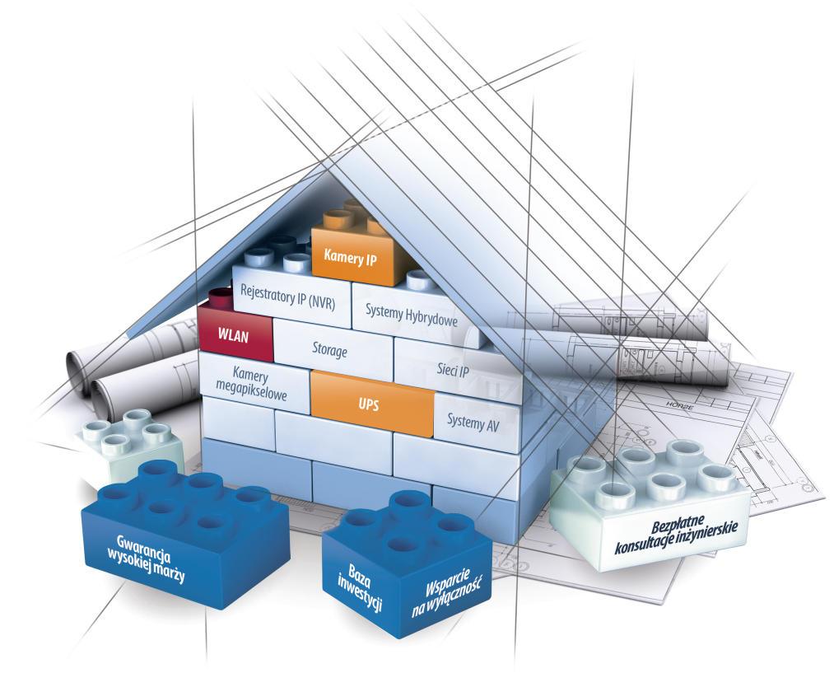
Jak skorzystać na współpracy
z dystrybutorem?

Slide 2
LIVING IN IP WORLD
DS
PoE
Storage
IP CORE
UPS
IP
MONITORING
WLAN
UC

Slide 3
www.fen.pl

Slide 4
Kamery IP
stworzone do szybkiego projektowania
wysokie rozdzielczości
skalowalność sceny
zasilanie PoE
zdalna i lokalna rejestracja
idealnie zaprojektowane pod inwestycje.

Slide 5
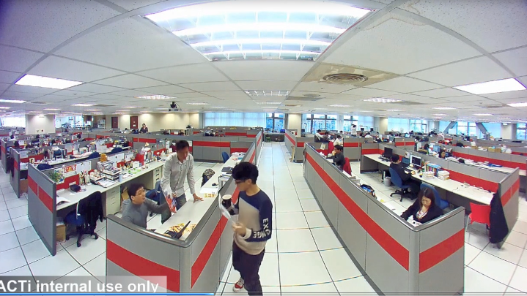
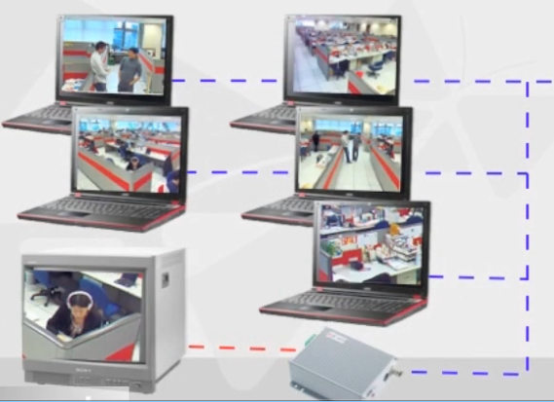
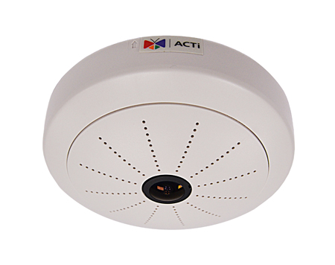
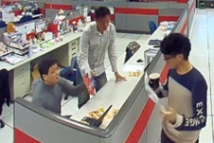
ACTi Fisheye KCM-3911
Panorama (360°/180°) big eyes
6 * VGA output many eyes
Panorama MD smart eyes
Pop-out 720p MD
Panorama ePTZ move eyes
Panorama
4M/1080p/720p/VGA
Scaled 1280*352 panorama

Slide 6
ACTi Fisheye KCM-3911

Slide 7
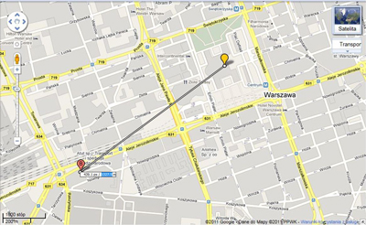
Pałac Kultury
okiem kamery ACTi KCM-5211
zoom 18x, odległość 1325 metrów

Slide 8
Pałac Kultury
okiem kamery
ACTi KCM-5211
zoom 18x,
odległość 1325 metrów

Slide 9
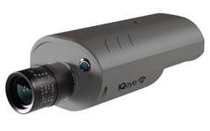
IQinVision Nowa seria 7
Rozdzielczość do 5MP
H.264 Main Profile + MJPEG
60 fps @ HD720p, 30 fps @ 1080p, 10 fps @ 5 MP
Remote Back Focus
LightgrabberTM Low-Light Feature.

Slide 10
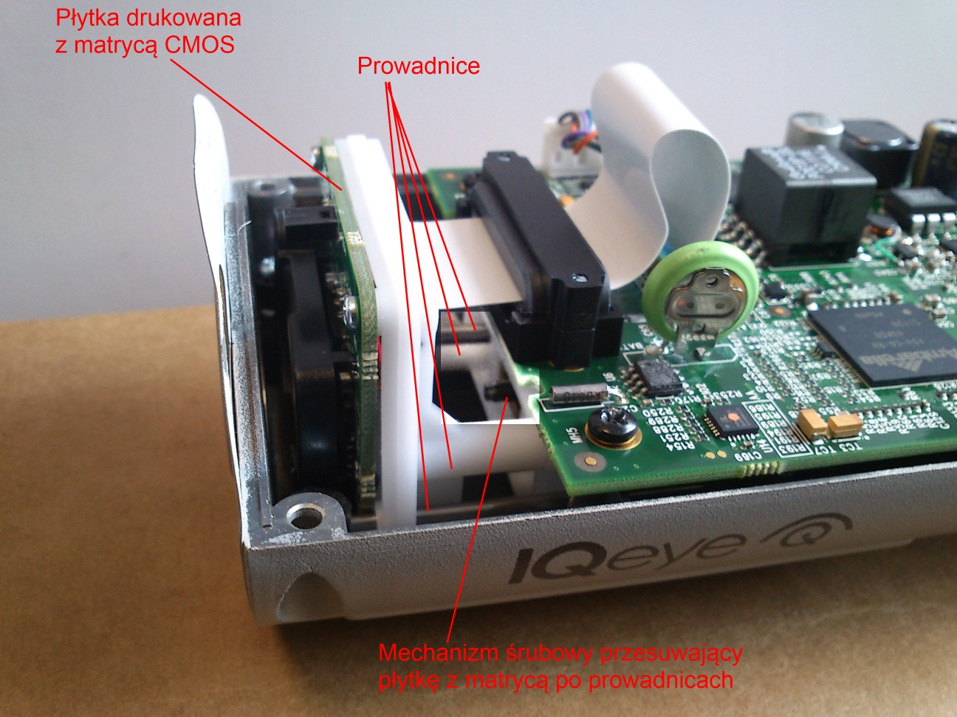
Remote Back Focus

Slide 11
IQinVision IQ765 – Exposure Window
Notes:
…

Slide 12
My wiemy jak
baza inwestycji
wsparcie na wyłączność
gwarancja wysokiej marży
bezpłatne konsultacje inżynierskie

Slide 13
Rejestracja projektów
+
ACTI ELITE 2012 PROGRAM
Silver
Gold
Platinum
12 001,00 – 30 000,00 zł
1%
30 001,00 zł – 50 000,00 zł
3%
50 001,00 zł
5%

Slide 14
Narzędzia dla projektanta:
Rysunki kamer do AutoCada
Specyfikacje techniczne
Lista akcesoriów
Lens Selector
Product Selector
Storage & Bandwidth Calculator
ACTi Project Planer

Slide 15
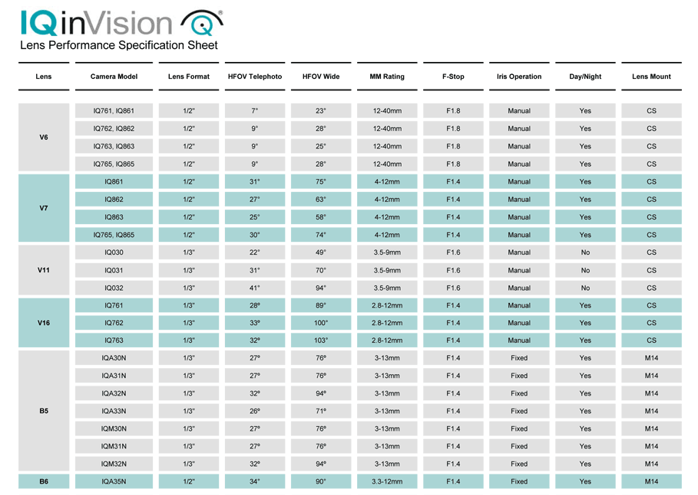
Notes:
Tytuł dzisiejszej prezentacji…

Slide 16
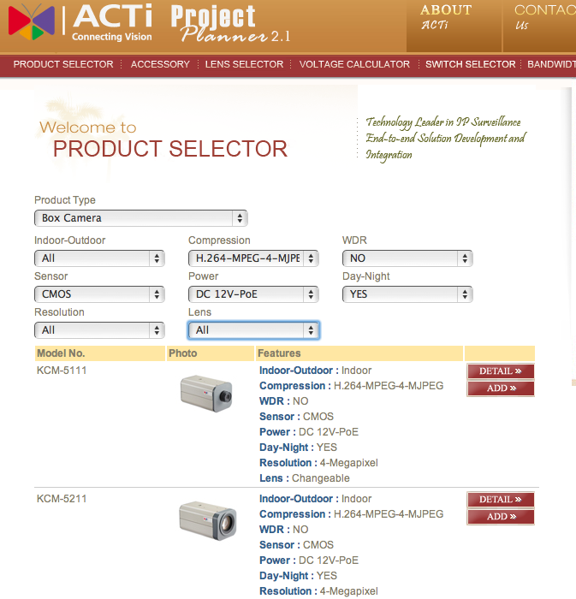
Notes:
Tytuł dzisiejszej prezentacji…

Slide 17
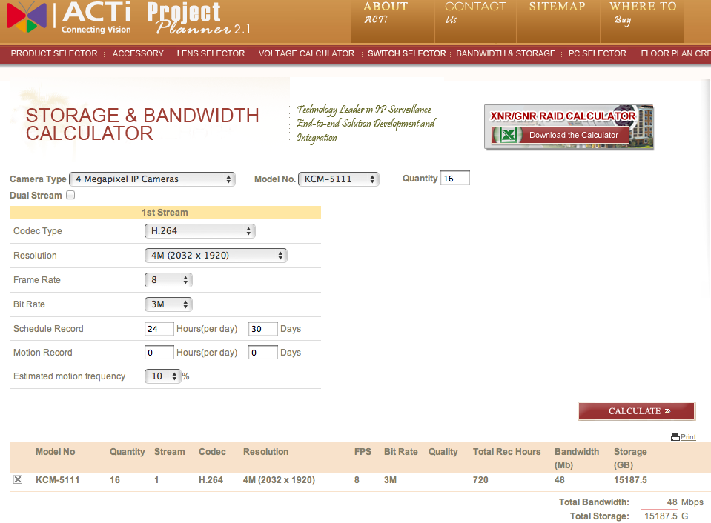

Slide 18
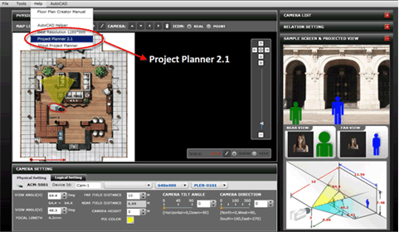
ACTi planer

Slide 19
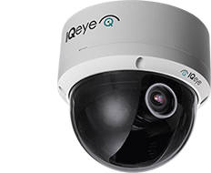
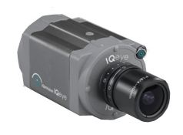
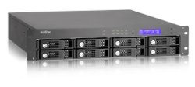
Wspólne projekty zakończone z sukcesem

Slide 20
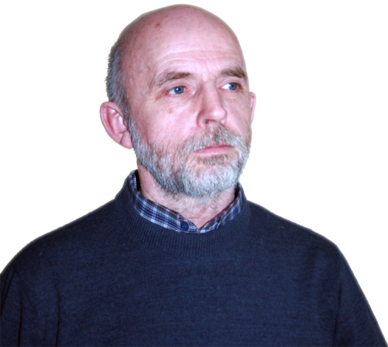
"Dzięki dostarczonym narzędziom i doradztwu ze strony firmy FEN, wykonanie projektu w oparciu o kamery IQinVision i rejestrator QNAP było dużo prostsze niż w przypadku wcześniejszych projektów opartych o kamery analogowe."
Biuro Projektów i Realizacji "BPR-Tel"
Joachim Borowski i Waldemar Olejniczak

Slide 21
Na rynku działamy od ponad 14 lat oferując innowacyjne urządzenia i rozwiązania IT poprzez ogólnopolską sieć partnerów: integratorów systemowych, operatorów telekomunikacyjnych, resellerów oraz sieci sklepów i lokalne hurtownie.
My wiemy jak
Pre-sales engineering - projekty, dobór sprzętu
Szkolenia online i warsztaty - techniczne i certyfikacyjne
Urządzenia DEMO - bezpłatne wypożyczenie sprzętu
Wspólny rozwój - poszukiwanie szans i rozwiązań
Ty wiesz komu
Wsparcie certyfikowanych inżynierów podczas instalacji
Wspólna prezentacja rozwiązań u Klienta końcowego
Współuczestnictwo w inicjatywach marketingowych Partnerów
Dopasowanie oferty i produktu do potrzeb klienta (zlecenia nietypowe)
Pomoc w przygotowaniu dokumentacji przetargowej i projektowej
BEZPIECZNY BIZNES
Czytelny system rejestracji projektów, zabezpieczający zaangażowanie Partnera
Wydłużony okres i zakres gwarancji (NBD, serwisy)
Post-sales engineering

Slide 22
www.fen.pl
Notes:
Zależy na zebraniu nam informacji co wam projektantom jest potrzebne od strony dystybutora do ułatwienia codziennej pracy, dla zapewnienia projektu poprawnego merytorycznie – brak zarzutów że podane wymagania sprzętu nie istnieją w na rynku, albo że przy zakłądanych parametrach kamer – i ilości przechowywania danych mamy za mało dysków, za słaba przepustowość na switchu – tworząc z FENem projekty tego unikniecie
Dlatego potrzebujemy informacji, widać już pierwszy progres – płyty rozdawane na stoisku – to odpowiedź na zgłaszane zapotrzeobowanie
Także zachęcamy do wypełnianie ankiet, a jeśli tych zachęt jest jeszcze mało to dodatkowe motywatory w postaci nagród – lososanie jutro o godz. 13??

Slide 23
Zrealizowane projekty
RUCH SA – centra dystrybucyjne
Sieć sklepów jubilerskich – Amber Gold
Urząd Miasta Tarnów – dla przedszkoli

Slide 24
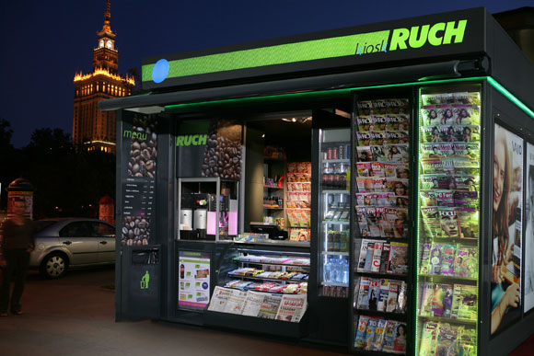
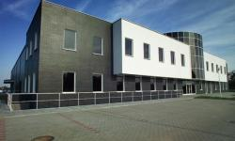
Zrealizowane projekty
Partner: Securitas Polska Sp. z o.o.
Klient końcowy: RUCH SA – centra
dystrybucyjne
359 Kamer IP GeoVision i ACTi, w tym:
216 kamer 1.3Mpx
45 kamer 4Mpx
98 kamer 2Mpx
System rejestracji - GeoVision

Slide 25
Zrealizowane projekty
Partner: Infocom Tomasz Groszewski
Klient końcowy: Sieć sklepów jubilerskich – Amber Gold
121 Kamer IP 1.3Mpx ACTi
System rejestracji – QNAP w 36 lokalizacjach

Slide 26
Zrealizowane projekty
Partner: SUNTAR Sp. z o.o.
Klient końcowy: Urząd miasta Tarnów – dla przedszkoli
78 Kamer IP PTZ ACTi
System rejestracji – 78 rejestratorów 8-kanałowych QNAP

Slide 27
Zdalne szkolenia na platformie internetowej
Data Temat Prowadzący
Data Temat Prowadzący
31.05
Cicso OnPlus – hostowana w chmurze platforma do zarabiania na usługach
Wspólnie zdemaskujemy agenta działającego na usługach partnerów Cisco ułatwiającego zarządzanie i utrzymanie urządzeń sieciowych klientów bez konieczności ruszania się z biura czy domu.
Marek Dalke
12.06
Programy i promocje, które pomagają wygrać projekty
Michał Czyżewski
Data Temat Prowadzący
Data Temat Prowadzący
14.06
Przełączniki CISCO SB serii 500
Prezentacja następców przełączników SFE/SGE, najsilniejszej rodziny przełączników zarządzających Cisco Small Business oferujących m.in. Dynamiczny routing w warstwie L3, pracę na stosie z prędkością do 20Gbps, interfejsy 10GbE czy zasilanie zgodne ze standardem 802.3at / PoE+.
Marek Dalke
05.07
Jakie korzyści przynosi sprzedaż oryginalnego sprzętu Cisco
W trakcie sesji powiemy co to jest szary kanał, jakie są zagrożenia płynące z zakupów „szarego sprzętu”, a jakie korzyści autoryzowanego kanału sprzedaży oraz „cena to nie wszystko”, czyli jak przekonać klienta końcowego do wybrania autoryzowanego kanału sprzedaży.
Marek Dalke

Slide 28
Warsztaty techniczne Allied Telesis +MIP
30.05.2012 Poziom podstawowy
9:00 – Rejestracja uczestników
9:30 – Allied Telesis
Teoria:
DVS kontra CCTV
Okablowanie sieci ethernet/ standardy, ograniczenia, itp./
L2 – ISO/OSI
Przełączniki sieciowe – zasady działania
VLAN – Adresacja IP ISO/OSI
PoE podstawy
Przykłady sieci
Praktyka:
Budowa prostej sieci L2 z PoE
Konfiguracja VLAN
Konfiguracja IP managment
12:00 – Lunch
13:00 – FEN
Przygotowanie komputera do pracy z kamerami:
Ustawienie adresu IP
Wyłączanie firewall i UAC
Przygotowanie IE do pracy z kamerami
ACTi IP Utility:
Wyszukiwanie kamer w sieciach lokalnych
Aktualizacja firmware
Zmiana zasobów IP
Kamery ACTi:
Ustawianie parametrów kamery (rozdzielczość, bitrate, kodek, fps)
Omówienie kodeków (MJPG, MPEG4, H.264)
Ustawienia hasła
Ustawienia adresu IP kamery
Ustawienia migawki
Ustawienia Okien detekcji ruchu
Koukaam:
Wyszukiwanie urządzenia w sieci
Przygotowanie koukaama do pracy w sieci
Tworzenie harmonogramów zdarzeń
Wyszukiwanie i dodawanie kamer
Konfiguracja rejestratora do pracy ciągłej/detekcji ruchu
Konfiguracja okien podglądu / layoutu
Wyszukiwanie zdarzeń po zadanych parametrach (czas, detekcja)
Eksport zapisanych filmów i zdjęć

Slide 29
Warsztaty techniczne Allied Telesis +MIP
30.05.2012 Poziom średnio-zaawansowany
9:00 – Rejestracja uczestników
9:30 – Allied Telesis
Teoria:
Niezawodność - LAG
Niezawodność w L2 /RSTP i EPSR/
Multicast ISO/OSI
Multicast, kiedy i gdzie
Przykłady sieci
Praktyka:
Konfiguracja LAG
Konfiguracja RSTP i EPSR – testy porównawcze
Testy z wykorzystaniem transmisji multicastowej
12:00 – Lunch
13:00 – FEN
Iqmanager i ACTi IP Utility:
Wyszukiwanie kamer w sieciach lokalnych i globalnych
Zmiana adresów IP i aktualizacja firmware
Ustawienia podglądu
Tworzenie grup i rodzin kamer
Wstępna konfiguracja
Zaawansowana konfiguracja kamer z wykorzystaniem wbudowanych interfejsów WWW:
Krótkie przypomnienie materiału z etapu I
Eventy i komendy CGI w kanałach ACTi
Konfiguracja kamer do pracy w trudnych warunkach oświetleniowych:
ACTi – ustawienie migawki, ekspozycji i balansu bieli
IQeye – ustawienia migawki, exposure windows, autoback focus’a oraz LightGrabbera
Qnap:
Wyszukiwanie i dodawanie kamer
Konfiguracja rejestratora do pracy ciągłej
Automatyczna archiwizacja danych na serwerach QNAP
Konfiguracja klienta do podglądu wielu serwerów

Slide 30
Warsztaty techniczne Allied Telesis +MIP
30.05.2012 Poziom podstawowy
9:00 – Rejestracja uczestników
9:30 – Allied Telesis
Teoria:
Niezawodność - Stack
Routing IP
Routing Multicast
Przykłady sieci
Praktyka:
Konfiguracja stackowania
Routing IP
Routing Multicastu
12:00 – Lunch
13:00 – FEN
Instalacja oprogramowania ExacqVision
Licencjonowanie – upgrade, zmiana i przenoszenie licencji
Aktualizacja oprogramowania klienckiego i serwerowego
Wyszukiwanie i dodawanie kamer
Ustawianie parametrów rejestracji
Tworzenie użytkowników
Wyszukiwanie, przeglądanie i eksport nagranego materiału

Slide 31
Szybka konfiguracja i łatwe zarządzanie
Duża Skalowalność
Obsługa do 120 dysków
Wysoka wydajność 8G FC; 6G SAS, 1G SCSI
Wirtualizacja VMWare, Hyper-V, Citrix
Sprzętowy kontroler RAID

Slide 32
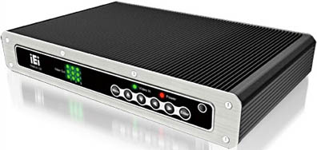
Kontrolery ścian wizyjnych:
iNDS iVW-UD133:
Obsługa ultra wysokich rozdzielczości (max 4080x2304/16:9)
Technologia maskowania ramki monitora GeniMask
Konfiguracja oraz sterowanie RS232
(w zestawie dołączone oprogramowanie PC)
Tryby pracy: Full mode (3x3), full mode (3x2), Full mode (2x3)

Slide 33
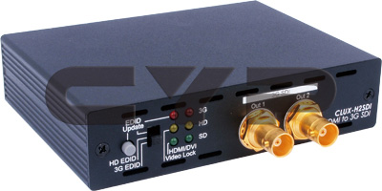
Konwertery:
Cypress CLUX-H2SDI
Konwerter HDMI do SDI/HD-SDI/3G-SDI z wyjściem podwójnym SDI oraz dodatkowym wejściem audio stereo
Podwójne wyjście SDI
Automatyczna detekcja sygnału (SD/HD/3G)
Odległość transmisji: 300m (SD), 200m (HD) oraz 100m (3G)

Slide 34
UPSy:
Moc pozorna/rzeczywista: do 10000VA / 9000W
Moc pozorna/rzeczywista: do 6000VA / 4500W

